Slide 1

ทบทวนมาตรการคัดกรองอุณหภูมิ หลังผ่านพ้นการแพร่ระบาดใหญ่ของโควิด-19
คณะกรรมการประมวลสถานการณ์COVID-19 กระทรวงสาธารณสุข (MOPH Intelligence Unit หรือ MIU)

Slide 2
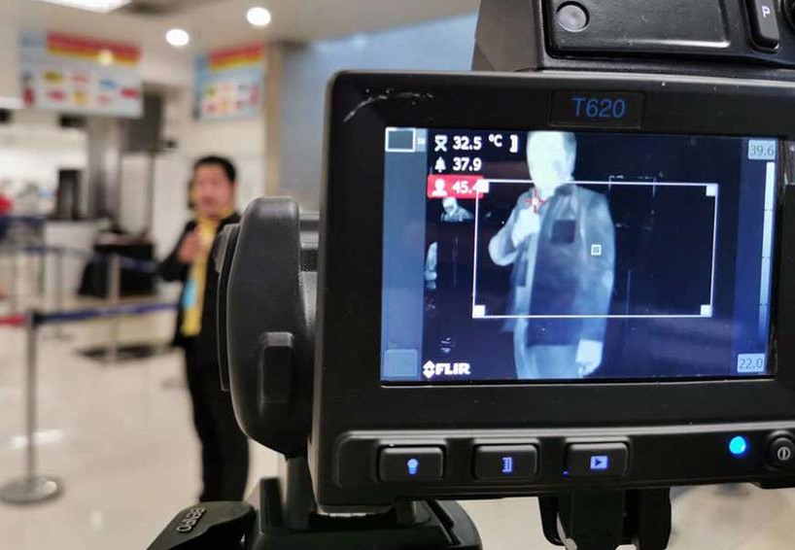
คำถาม: ปัจจุบันมีความจำเป็นในการใช้เครื่องวัดอุณหภูมิแบบสแกนร่างกาย (thermal imaging systems) เพื่อคัดกรองผู้ป่วยโควิด-19 ในสนามบินหรือไม่
คำตอบ: จนถึงปัจจุบันยังไม่มีหลักฐานด้านประสิทธิผลของการใช้เครื่องวัดอุณหภูมิแบบสแกนร่างกายสำหรับคัดกรองผู้ป่วยโควิด-19 ที่สนามบิน ในการป้องกันการแพร่ระบาดของโรคโควิด-19
เครื่องวัดอุณหภูมิแบบอินฟราเรดมีประสิทธิผลในการตรวจคัดกรองผู้ป่วยโควิด-19 ต่ำ โดยมีค่าความไว (sensitivity) ตั้งแต่ 0% ถึง 39% ทั้งการใช้เครื่องที่สนามบิน (1) หรือที่โรงพยาบาล (2-4)
ปัจจัยที่ส่งผลต่อประสิทธิผลของเครื่องวัดอุณหภูมิแบบสแกนร่างกายในการตรวจคัดกรองผู้ป่วยโควิด-19 มีดังนี้
  ผู้ป่วยโควิด-19 มากกว่าครึ่งไม่แสดงอาการ (53% [95% CI: 36%-70%]) (5)
  ผู้ป่วยสามารถปิดบังอาการไข้ได้ด้วยการรับประทานยาลดไข้ ใส่เสื้อผ้าหนาปกคลุมร่างกาย การใช้เครื่องสำอาง เป็นต้น
  ความคลาดเคลื่อนของอุณหภูมิที่วัดได้อาจเกิดจากปัจจัยทางเทคนิค เช่น คุณสมบัติของเครื่องมือ มุมของกล้อง อุณหภูมิห้องคงที่ระหว่าง 18 and 24°C ความชื้นในอากาศคงที่ระหว่าง 20 and 75% เป็นต้น (6-7)

Slide 3
อย่างไรก็ตามการยกเลิกการวัดอุณหภูมิร่างกายที่สนามบิน อาจต้องพิจารณาเหตุผลประกอบเหล่านี้ด้วย
เหตุผลสนับสนุน | เหตุผลคัดค้าน
เป็นการส่งสัญญาณป้องกันไม่ให้ผู้ป่วยโรคติดเชื้อต่างๆเดินทางออกจากที่พักอาศัย | ผู้ดื่มเครื่องดื่มร้อนหรือแอลกอฮอล์ สตรีตั้งครรภ์หรือมีประจำเดือน ผู้ป่วยมะเร็ง ต่างมีอุณหภูมิสูงกว่าปกติและอาจทำให้เกิดตราบาปกับบุคคลกลุ่มนี้ (8)
เป็นการคัดกรองโรคติดเชื้ออี่นๆในกลุ่มนักเดินทาง ส่งผลให้ป้องกันการแพร่ระบาดของโรคเหล่านั้นไปด้วย | ปัจจุบันยังไม่พบหลักฐานประโยชน์ที่ชัดเจนในการคัดกรองอุณหภูมิของผู้เดินทางที่ติดเชื้อในผู้ป่วยไข้หวัดใหญ่ ไข้เลือดออก หรืออีโบล่า (1) เชื่อว่าอย่างมาก มาตรการคัดกรองต่างๆที่สนามบินจะเพียงชะลอการแพร่ระบาดของโรคแต่ไม่สามารถป้องกันการแพร่ระบาดของโรคติดต่อได้ (9) นอกจากนี้อาจทำให้เกิดความมั่นใจในความปลอดภัยของผู้ใช้บริการสนามบินมากเกินความเป็นจริง ส่งผลให้ละเลยมาตรการอื่นๆที่จำเป็น เช่น ล้างมือ เว้นระยะห่าง หรือใส่หน้ากากอนามัย
IATA ยังให้คำแนะนำในการคัดกรองอุณหภูมิที่สนามบิน (10) | IATA ตระหนักดีว่าไม่มีมาตรการป้องกันใดที่ได้ผลดีเลิศ (ยังเป็นประเด็นวิจัยเพื่อพัฒนานวัตกรรมที่มีประสิทธิผลในการคัดกรองโรคติดเชื้อที่ดีกว่านี้ในอนาคต) และต้องมีการทบทวนประสิทธิผลของมาตรการต่างๆเป็นระยะๆ ควรดำเนินการเฉพาะมาตรการที่มีหลักฐานพิสูจน์ว่ามีประโยชน์เท่านั้น และควรคำนึงถึงการติดขัด ความล่าช้าและไม่สะดวกของผู้เดินทางประกอบด้วย (10)

Slide 4
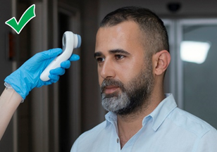
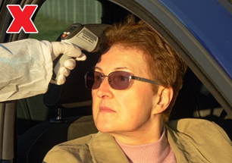
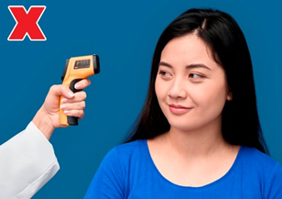
ข้อมูลเพิ่มเติมเกี่ยวกับเครื่องวัดอุณหภูมิแบบอินฟราเรดแบบใช้มือจับ (handheld non-contact infrared thermometers) ในการคัดกรองผู้ป่วยโควิด-19
เครื่องวัดอุณหภูมิแบบอินฟราเรดแบบใช้มือจับมีประสิทธิผลในการตรวจคัดกรองอาการไข้ แต่ไม่พบหลักฐานทางวิชาการที่สนับสนุนถึงประโยชน์ในการป้องกันการแพร่ระบาดโรคโควิด-19
เครื่องวัดอุณหภูมิแบบอินฟราเรดแบบใช้มือจับ (handheld non-contact infrared thermometers) มีประสิทธิผลในการตรวจคัดกรองอาการไข้ โดยการวัดที่บริเวณหน้าผาก มีความไว 81% (95%CI: 66%-90%) และความจำเพาะ 92% (95%CI: 77%-98%) (11-12)
อย่างไรก็ตาม เครื่องวัดอุณหภูมิแบบอินฟราเรดแบบใช้มือจับมีความแม่นยำน้อยกว่าเครื่องวัดอุณหภูมิทางหู (tympanic thermometer) และเครื่องวัดความร้อนอินฟราเรดอื่นๆ ​(13-15)
เครื่องวัดอุณหภูมิแบบอินฟราเรดแบบใช้มือจับ อาจมีความไวต่ำถึง 29% เมื่อเทียบการวัดอุณหภูมิจากใต้ลิ้นภายในช่องปาก (oral thermometer) ในการตรวจหาไข้​ เนื่องจาก ประสิทธิภาพการทำงานขึ้นอยู่กับผู้ใช้งาน และระยะห่างระหว่างเทอร์โมมิเตอร์กับผิวหนังอาจส่งผลต่อความแม่นยำได้ ดังแสดงในภาพ ​(16)
ปัจจัยที่เป็นข้อจำกัดต่อประสิทธิผลในการตรวจคัดกรองผู้ป่วยโควิด-19 มีลักษณะเช่นเดียวกับเครื่องวัดอุณหภูมิแบบอินฟราเรดแบบมีกล้อง คือ การรับประทานยาลดไข้ การใช้เครื่องสำอาง การออกกำลังกาย หรือ จากปัจจัยแวดล้อม เช่น ระยะห่างจากกล้อง ความชื้นในอากาศ อุณหภูมิภายนอก เป็นต้น
อ้างอิงรูปภาพ: https://www.fda.gov/medical-devices/general-hospital-devices-and-supplies/non-contact-infrared-thermometers

Slide 5




เอกสารเพิ่มเติมเกี่ยวกับ คำแนะนำในต่างประเทศ
ประเทศ |  | ข้อแนะนำเรื่องการวัดอุณหภูมิ
 | UK | สหราชอาณาจักรออกคำแนะนำสำหรับภาคธุรกิจว่าไม่จำเป็นต้องวัดอุณหภูมิเพื่อคัดกรองผู้ป่วยโควิด-19 (พ.ศ. 2563) (17-19)
 | SG | สิงคโปร์ยกเลิกการคัดกรองอุณหภูมิในที่สาธารณะตั้งแต่ เดือนสิงหาคม พ.ศ. 2564 เนื่องจากสิงคโปร์ มีความครอบคลุมของการฉีดวัคซีนโควิด-19 ที่สูง และมีมาตรการตรวจคัดกรองโรคอย่างสม่ำเสมอ (20)
 | USA | ในปัจจุบัน ไม่มีคำแนะนำเฉพาะเรื่องการวัดอุณหภูมิสำหรับการคัดกรองผู้ป่วยโควิด-19 ทั้งนี้ หน่วยงานท้องถิ่นอาจมีการดำเนินนโยบายที่แตกต่างกันขึ้นกับแต่ละรัฐ
 | Canada | ในปัจจุบัน ไม่มีคำแนะนำเฉพาะเรื่องการวัดอุณหภูมิสำหรับการคัดกรองผู้ป่วยโควิด-19 แม้ว่าจะมีการดำเนินการในช่วงเริ่มต้นของการแพร่ระบาด อาจมีการดำเนินนโยบายที่แตกต่างกันขึ้นกับแต่ละรัฐ
Notes:
Table – with refs and flags
UK issued a guidance for business to not rely on temperature checking for COVID-19
https://www.gov.uk/government/publications/guidance-on-equipment-for-temperature-screening-in-the-context-of-the-covid-19-pandemic/guidance-on-equipment-for-temperature-screening-in-the-context-of-the-covid-19-pandemic (Jul 2021)
https://www.gov.uk/government/news/dont-rely-on-temperature-screening-products-for-detection-of-coronavirus-covid-19-says-mhra (Jul 2020)
https://www.england.nhs.uk/south/wp-content/uploads/sites/6/2021/08/Info_sheet_Temperature_COVID19_v1.0.pdf (2021)
Singapore removed temperature screening at public places in August 2021 in light of other preventive measures, with high levels of vaccination and increased, regular testing
In US, no current, specific guidance requiring use of temperature checks for COVID-19. Local authorities may apply other policies.
In Canada, similarly, no current specific guidance on use of temperature checks, though these were instituted early in the pandemic. Variations across provinces.

Slide 6
เอกสารอ้างอิง
Khaksari K, Nguyen T, Hill BY, Perrault J, Gorti V, Blick E, et al. Review of the efficacy of infrared thermography for screening infectious diseases with applications to COVID-19. J Med Imaging. 2021;8.
Maung Z, Kristensen M, Hoffman B, Jacobson MA. Temperature Screening of Healthcare Personnel Is Ineffective in Controlling COVID-19. J Occup Environ Med. 2022;64:382–4.
PANĂ, Bogdan C., et al. Real-World Evidence: The Low Validity of Temperature Screening for COVID-19 Triage. Frontiers in public health, 2021, 9: 891.
Nuertey, Benjamin Demah, et al. "Performance of COVID-19 associated symptoms and temperature checking as a screening tool for SARS-CoV-2 infection." PloS one 16.9 (2021): e0257450.
Ma Q, Liu J, Liu Q, et al. Global percentage of asymptomatic sars-cov-2 infections among the tested population and individuals with confirmed covid-19 diagnosis: a systematic review and meta-analysis. JAMA Netw Open. 2021;4(12):e2137257.
Lahiri BB, Bagavathiappan S, Jayakumar T, Philip J. Medical applications of infrared thermography: A review. Infrared Phys Technol. 2012;55:221–35.
Foster, Josh, Alex Bruce Lloyd, and George Havenith. "Non-contact infrared assessment of human body temperature: The journal Temperature toolbox." Temperature 8.4 (2021): 306-319.
Bitar, Dounia, Aicha Goubar, and Jean-Claude Desenclos. "International travels and fever screening during epidemics: a literature review on the effectiveness and potential use of non-contact infrared thermometers." Eurosurveillance 14.6 (2009): 19115.
Normile, Dennis. "Why airport screening won’t stop the spread of coronavirus." Science (2020).
Richard, M. "Biosecurity for air transport a roadmap for restarting aviation v. 2 [cited 2020 Jul 8]."
Suzuki T, Wada K, Wada Y, Kagitani H, Arioka T, Maeda K, et al. The validity of mass body temperature screening with ear thermometers in a warm thermal environment. Tohoku J Exp Med. 2010;222:89–95.
Aggarwal N, Garg M, Dwarakanathan V, Gautam N, Kumar SS, Jadon RS, et al. Diagnostic accuracy of non-contact infrared thermometers and thermal scanners: a systematic review and meta-analysis. J Travel Med. 2020;27:taaa193.
Health Information and Quality Authority. Evidence summary for non-contact thermal screening. 2020;36.
Aw J. The non-contact handheld cutaneous infra-red thermometer for fever screening during the COVID-19 global emergency. J Hosp Infect. 2020 Apr;104(4):451. doi: 10.1016/j.jhin.2020.02.010. Epub 2020 Feb 21. PMID: 32092368; PMCID: PMC7134396.
Najmi A, Kaore S, Ray A, Sadasivam B. Use of handheld infrared thermometers in COVID-19 pandemic for mass screening: Understanding its implications through a case report. J Family Med Prim Care. 2020 Oct 30;9(10):5421-5422.
Chan WP, Kosik RO, Wang CJ. Considerations and a call to action for the use of noncontact forehead infrared handheld thermometers during the COVID-19 pandemic. J Glob Health. 2021 Jan 30;11:03023.
https://www.gov.uk/government/publications/guidance-on-equipment-for-temperature-screening-in-the-context-of-the-covid-19-pandemic/guidance-on-equipment-for-temperature-screening-in-the-context-of-the-covid-19-pandemic (Jul 2021)
https://www.gov.uk/government/news/dont-rely-on-temperature-screening-products-for-detection-of-coronavirus-covid-19-says-mhra (Jul 2020)
https://www.england.nhs.uk/south/wp-content/uploads/sites/6/2021/08/Info_sheet_Temperature_COVID19_v1.0.pdf (2021
https://www.moh.gov.sg/news-highlights/details/preparing-for-our-transition-towards-covid-resilience (Aug 2021)

